Slide 1
Как сохранить школьный учебник
МБОУ «Князевская СОШ»

Slide 2

Берегите школьные учебники
Главный помощник в учебе — учебник.
Он молчаливый и добрый волшебник,
Знания мудрые вечно хранит.
Ты сбереги его праздничный вид!
Сразу в обложку его оберни,
Ручкой не пачкай, не рви и не мни.
Славный учебник научит всему —
Будь благодарен за это ему.

Slide 3

Учебник – источник знаний
Дают вам учебники в школах бесплатно!
И это, конечно же, очень приятно.
Но в этой приятности что неприятно:
Весною учебник сдается обратно…
Помни, воспитанный, культурный человек не может быть небрежным по отношению к учебнику – источнику знаний!

Slide 4
Уважаемые родители и классные руководители!
Одной из почетных обязанностей родителей и классных руководителей является обеспечение сохранности и бережного отношения к фонду школьных учебников.
Нет сомнения в том, что ваш ребенок заботливо относится к учебнику, однако ознакомьтесь с критериями оценки сохранности учебника

Slide 5
Критерии оценки сохранности учебника
«Оценка 5»: учебник обернут; таблица сохранности заполнена; книжный блок прикреплен плотно; проклеен сгиб форзаца (допускается технический дефект книги); книга чистая.
«Оценка 4»: учебник обернут; таблица сохранности заполнена; книжный блок прикреплен плотно; книга чистая; сделан небольшой косметический ремонт: подклеен уголок корешка учебника.
«Оценка 3»: учебник сохранен удовлетворительно: ремонт сделан неаккуратно, книжный блок пришит к переплету, подклеен корешок учебника; учебник грязный, подчищены следы пометок; таблица сохранности заполнена.
«Оценка 2»: учебнику требуется основательный ремонт: блок книги и корешок оторваны от переплета, на страницах имеются записи и пометки, учебник грязный.

Slide 6

Требования по сохранению учебников
Учащиеся подписывают каждый учебник, полученный из фонда школьной библиотеки в отведенном для этого месте, указав
Ф.И.О. | Учебный год | Оценка на начало учебного годы | Оценка на конец учебного годы
Петров | 2020/2021 | нов | 5
Васильев | 2021/2022

Slide 7
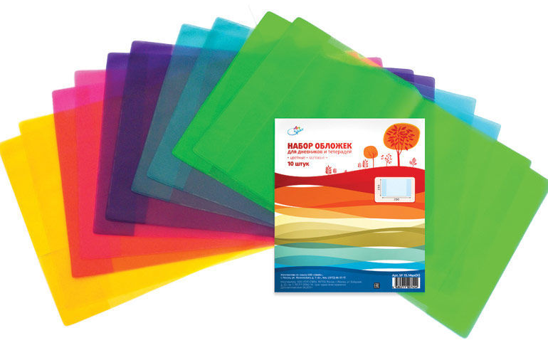
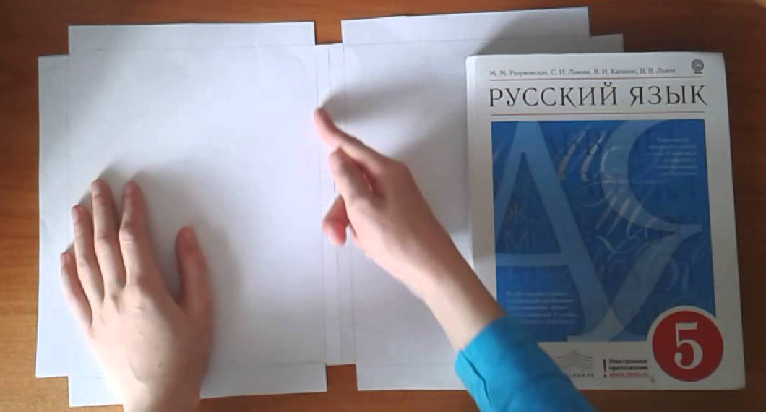

Обложки для учебников
Учебник должен иметь съемную обложку.

Slide 8


Сохраним чистый учебник
Грязными руками учебник брать нельзя.

Slide 9
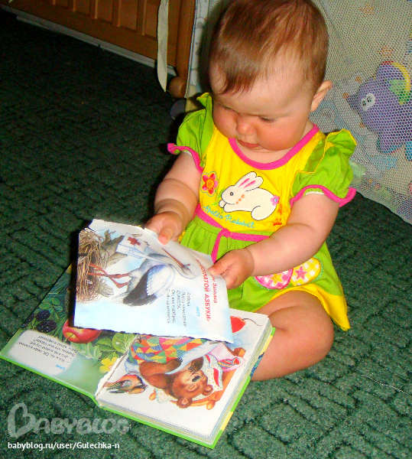
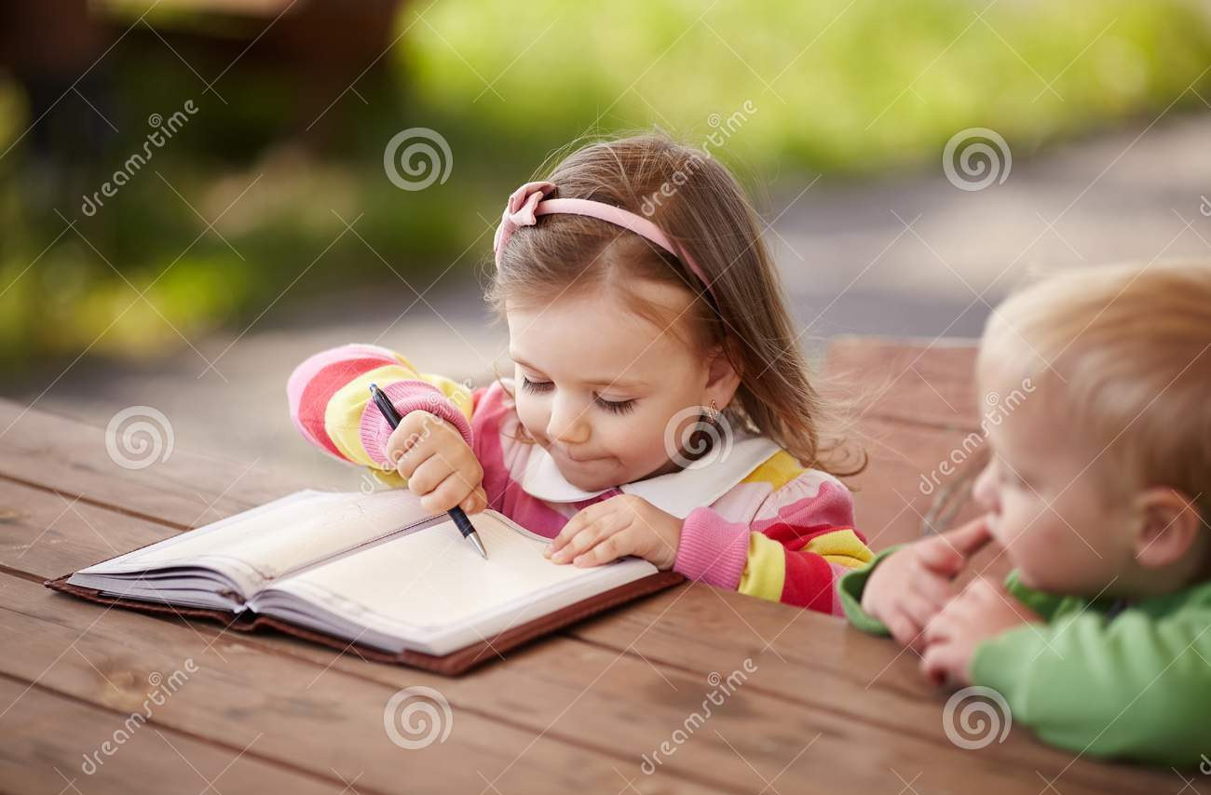
Учебник для ученика
Учебники нельзя давать маленьким братьям и сестрам, они могут его испортить.

Slide 10
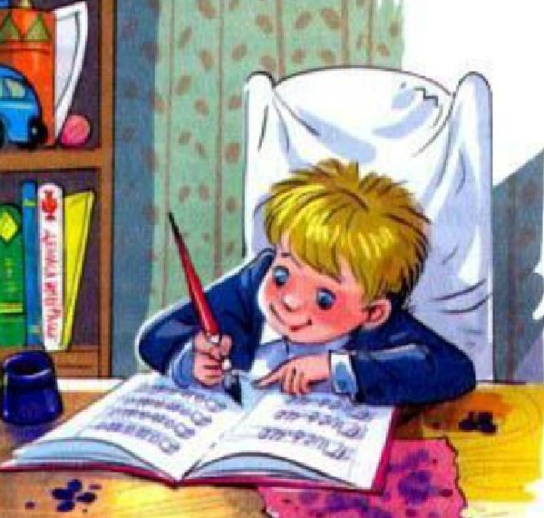

Бережное отношение к учебнику
Подчеркивать, писать, рисовать в школьном учебнике строго запрещено.

Slide 11
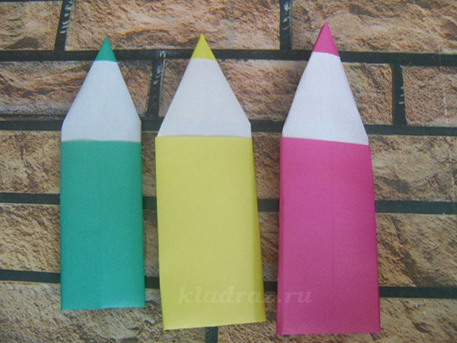
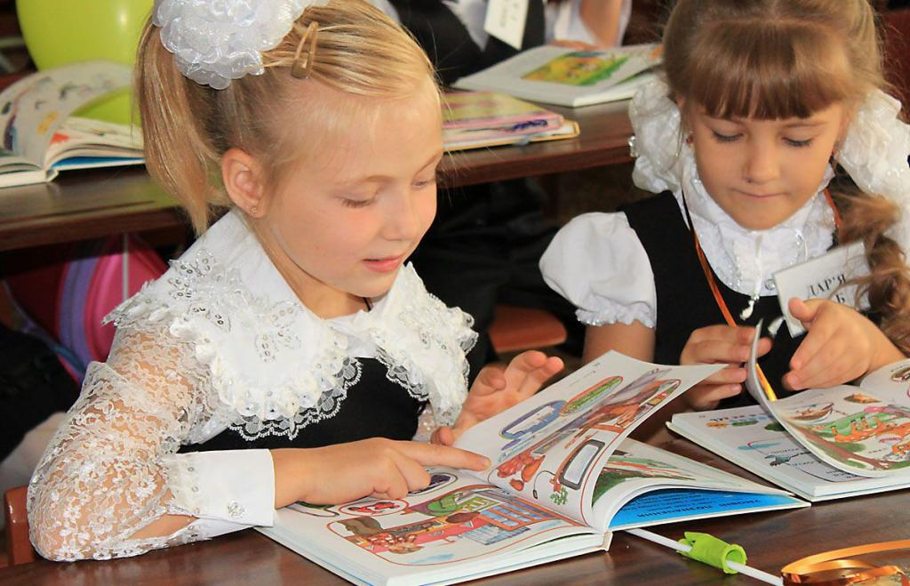
Закладки для учебника
В учебнике должна быть закладка, нельзя использовать карандаш, линейку, тетрадь и т.д.

Slide 12
В случае порчи или утери учебной книги учащиеся должны возместить их новыми (тот же автор, то же наименование),используя собственные средства или денежный фонд класса.
(в соответствии с действующим законодательством (письмо гособразования о порядке возмещения ущерба за утерянный учебник. От 3 августа 1988г. № 115-106/14)

